Slide 1
WP03: Kryo-Modul Tunnel-Verbindungen
K. Jensch
20.05.2014 – TC-Installationsmeeting
Notes:
How to edit the title slide
Upper area: Title of your talk, max. 2 rows of the defined size (55 pt)
Lower area (subtitle): Conference/meeting/workshop, location, date, your name and affiliation, max. 4 rows of the defined size (32 pt)

Slide 2
Aufgabe: Verbindung von 101 (102) Kryomodulen und 14 Kryoboxen
Injektor 2 Module
1 – 1.3GHz Modul
1 – 3.9GHz Modul
2 – Feed- und Endcaps
XTL 100 – 1.3GHz Module und 12 Kryoboxen
L1
4 – 1.3GHz Module
2 – Kryoboxen (Feed- / Endcaps)
L2
12 – 1.3GHz Module
2 – KryKryoboxen (Feed- / Endcaps)
L3
84 – 1.3GHz Module, in 7 Strings/unit a 12 Stk.
8 – Kryoboxen (2 Feed- / Endcap u. 6 String connection Boxen)

Slide 3
Teams
Die Installation wird mit 2 Teams durchgeführt.
Beide Teams arbeiten zeitgleich am selben String
In den Ablauf muss auch das Vakuum-Team miteingebunden werden
Die WP03 Teams werden koordiniert von:
Kay Jensch
Wolfgang Maschmann
Heiko Hintz
Die Koordination zwischen Vakuum (WP08) und Kryo (WP03/13) muss noch genau geklärt und abgesprochen werden.

Slide 4
Ablauf für ein 12er String
Vorläufige Zeiten:
3 AT/Verbindung für Kryoverbindungen
3 AT/Verbindung für die Vakuumverbindung
6 x 13 = 78 AT
Geplanter Ablauf:
MKS – Schweißen der GRT/5K-Verbindungen 1 AT
MVS – Verbinden des Strahlrohres mit Lecktest 3 AT
MKS – Schweißen der restlichen Verbindungen 1 ½ AT
MKS – Verbinden der thermischen Schilde und schließen der Schiebemuffen ½ AT
Pumpen und Lecktest Iso.-Vak. erfolgt im „Schatten“ des nächsten Strings

Slide 5
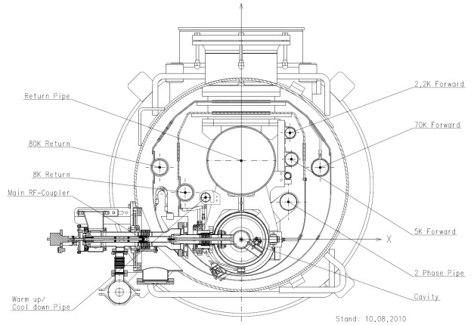
Modul-Verbindung
Je Modul/Modul- oder Modul/Box-Verbindung müssen hergestellt werden:
Acht Schweißverbindungen, bestehend aus 17 Schweißnähten
Eine Strahlrohrverbindung, 2 Flanschverbindungen
Zwei thermische Schildverbindungen mit Superisolation
DN1100 Schiebemuffenverbindung

Slide 6
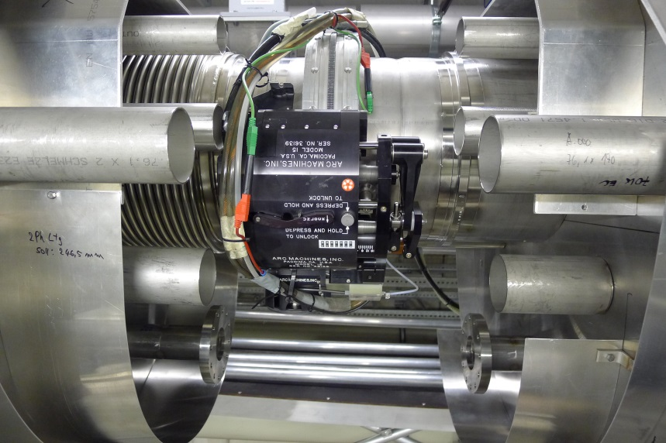
Modul-Verbindung 1
Schweißen der GRP und 5K-Vorlaufleitung
GRP
5K-Vorlauf

Slide 7
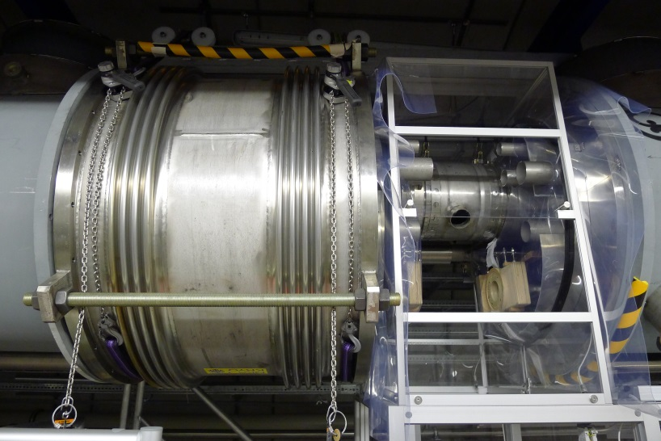
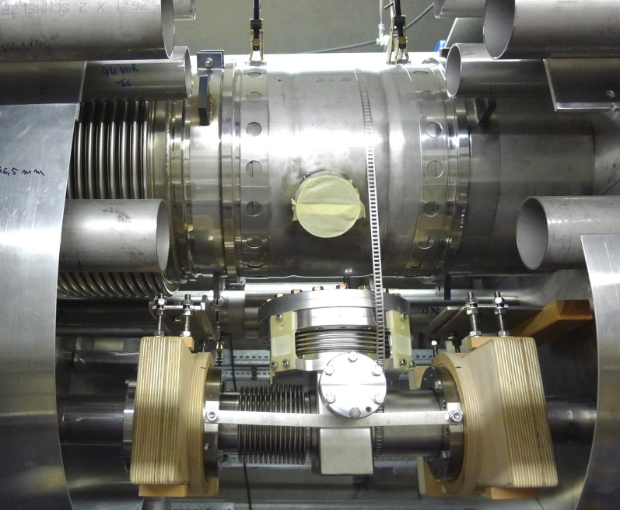
Modul-Verbindung 2
Strahlrohrverbindung
BLA

Slide 8
Modul-Verbindung 3
Restlichen Schweißverbindungen
2Phasenleitung
Warm up/cool down
2.2K-Vorlauf
8K-Rücklauf
40K-Vorlauf
80K-Rücklauf
Installation thermische Anbindung BLA,
Montage der Balgführungen

Slide 9
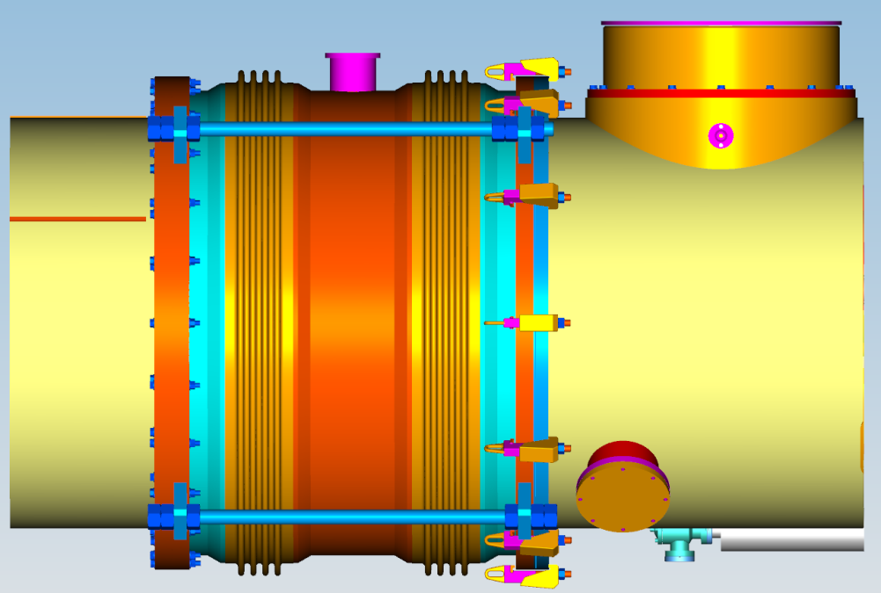
Modul-Verbindung 4
Thermische Schilde und Schiebemuffe

Slide 10
Offene noch zu klärende Fragen/Punkte
Die Annahmen für L2 u. L3 können nicht 1:1 für den L1 übernommen werden, L1 wird „trail and error“ werden.
Wenn geschweißt wird -> nicht genügend Platz für den Mullewupp
Für die Installation des Injektors sind die Team aus dem XTL vorgesehen – Engpass Frühjahr 2015
Zeitaufwand Lecktest aller Schweißnähte – als Bestandteil der ZfP f. PED
Formiergaskonzept muss noch ausprobiert werden
(Argon oder Helium ? Tunnel safety issues ?)
Definition des PVI-Ablaufs (Prüfung vor Inbetriebnahme)
Drucktest oder 100% X-ray der Schweißnähte? Eventuell ist eine Kombi möglich
Drucktest des 2K-Kreises (Faktor 1.43) nicht möglich (piezos!)
Ausschreibung der X-ray muss noch erfolgen!
Wann könne die X-ray der Schweißnähte durchgeführt werden -> Nachts?
Abnahmetests/PVI in Verbindung zu den Tunnel boxen & Transfer Leitungen

Slide 11
Wir werden sehen!

